Slide 1
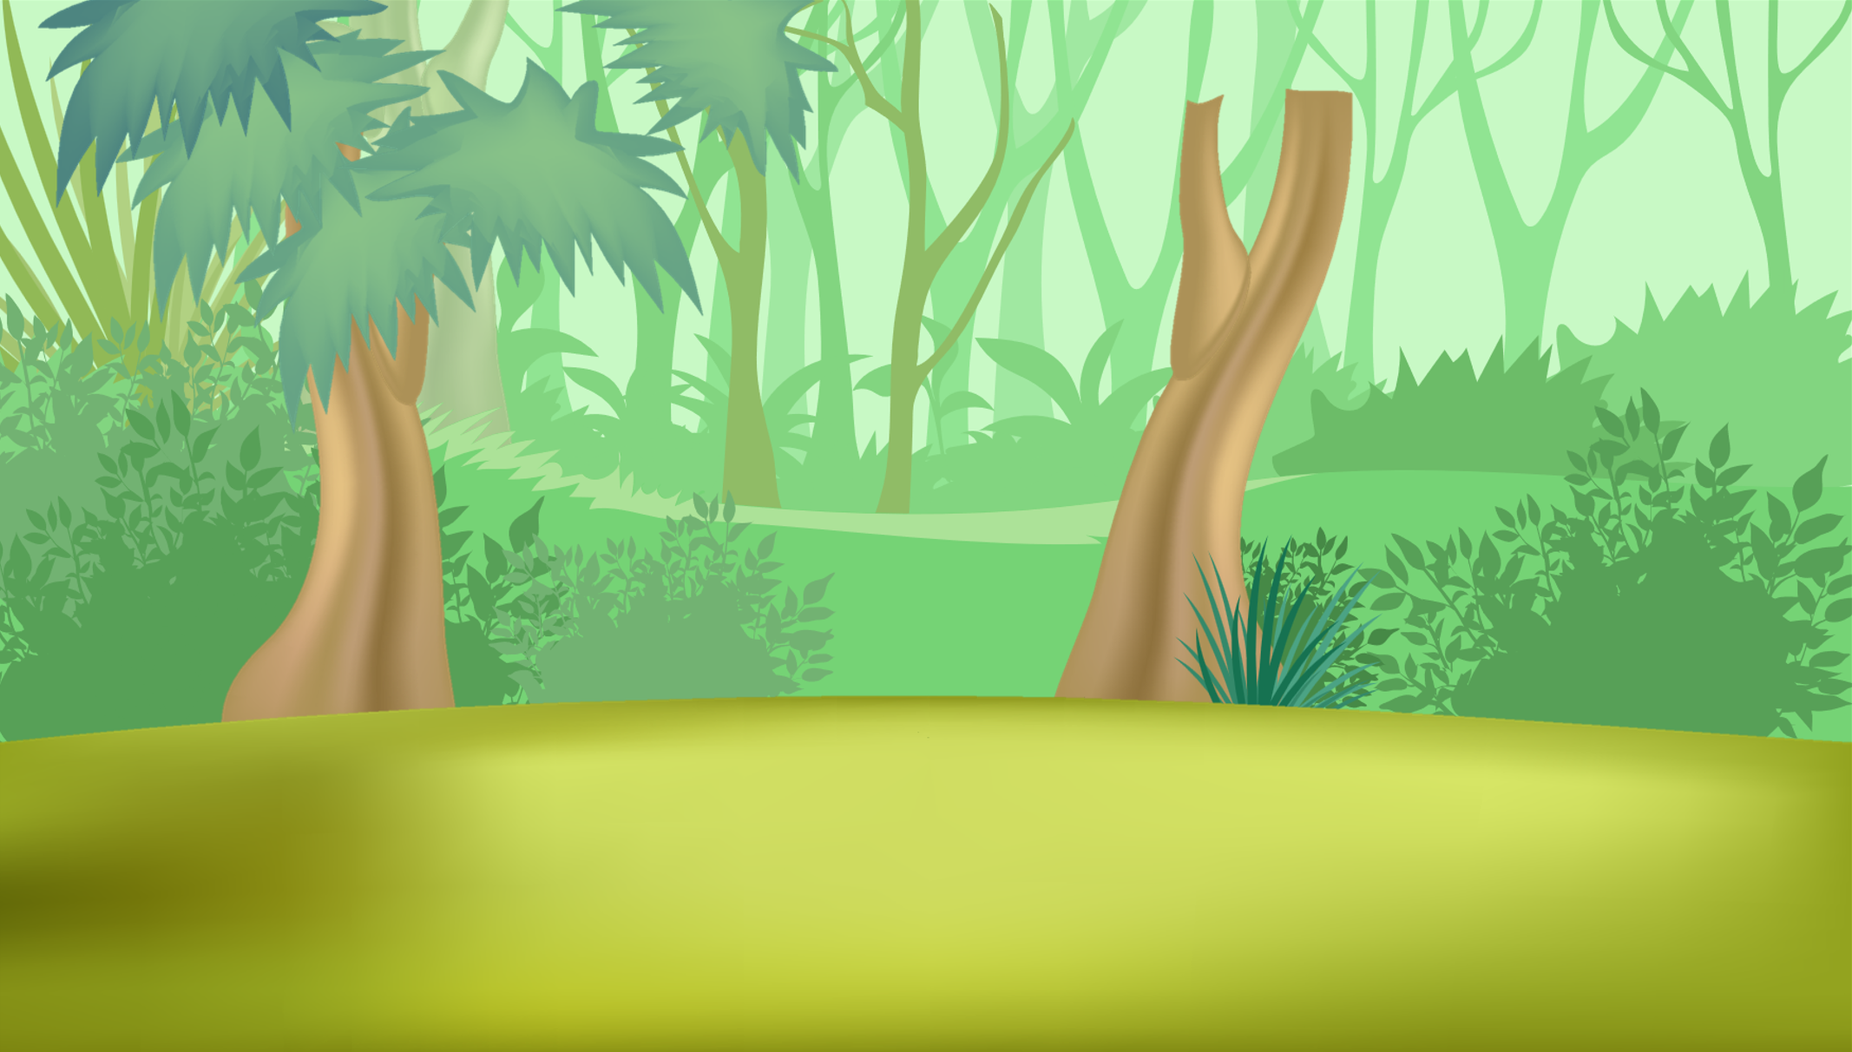





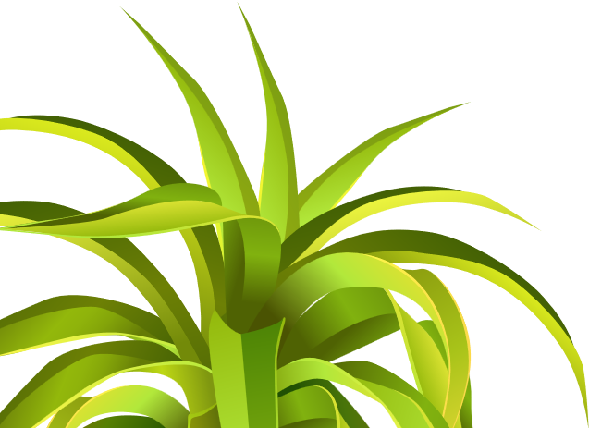
Lê Thị Oanh
(Tiết 3 + 4)

Slide 2

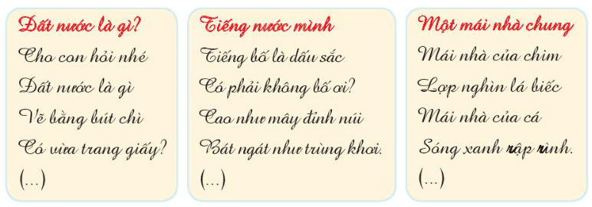
1. Nêu tên tác giả các bài thơ dưới đây. Đọc thuộc 2 – 3 khổ thơ trong một bài thơ em đã đọc.

Slide 3
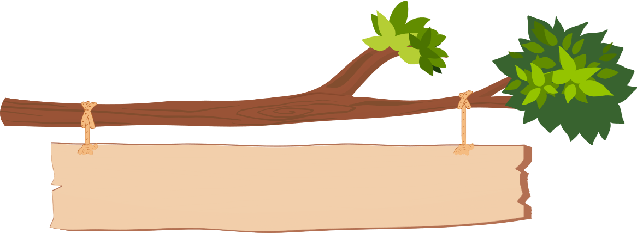
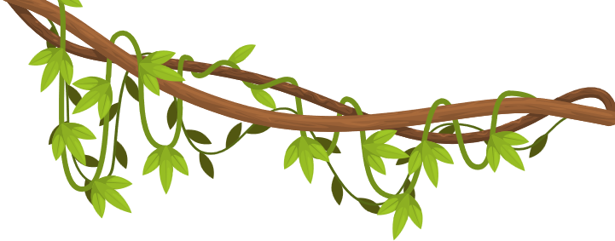
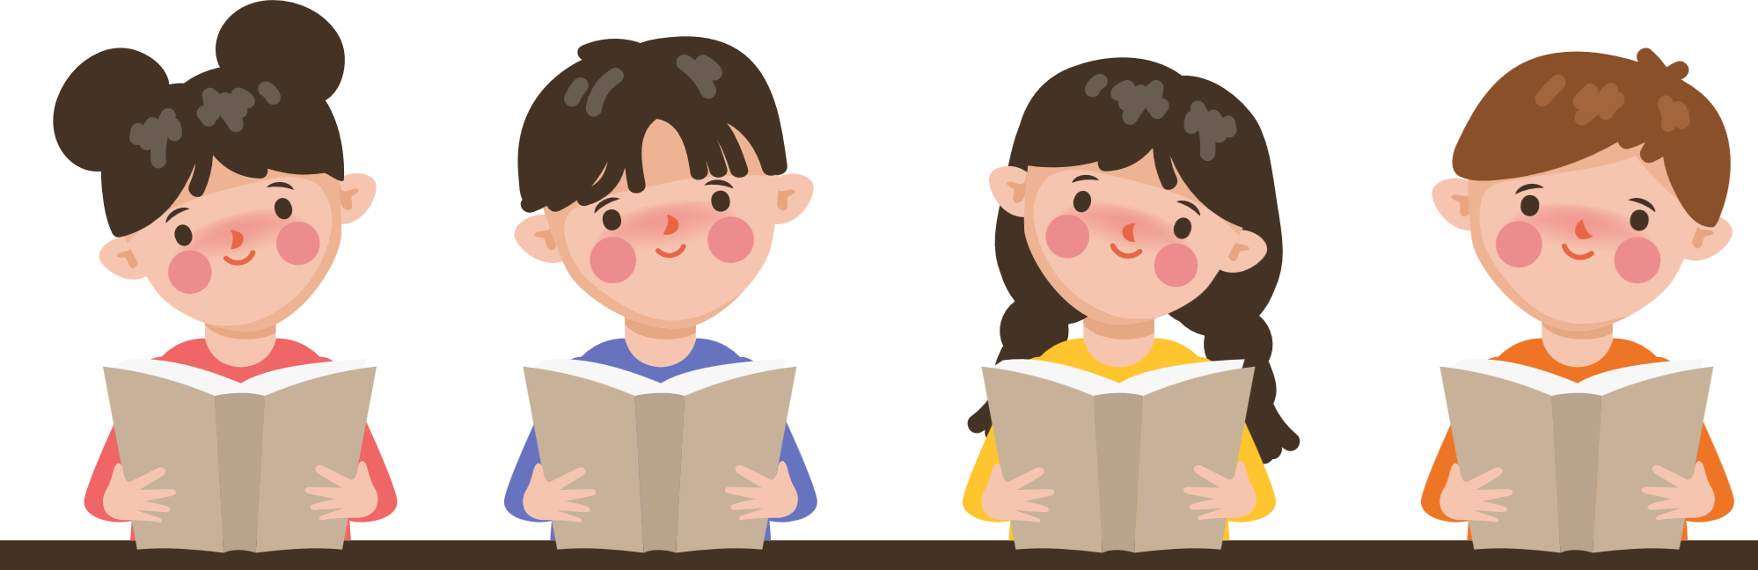
HOẠT ĐỘNG NHÓM 4

Slide 4


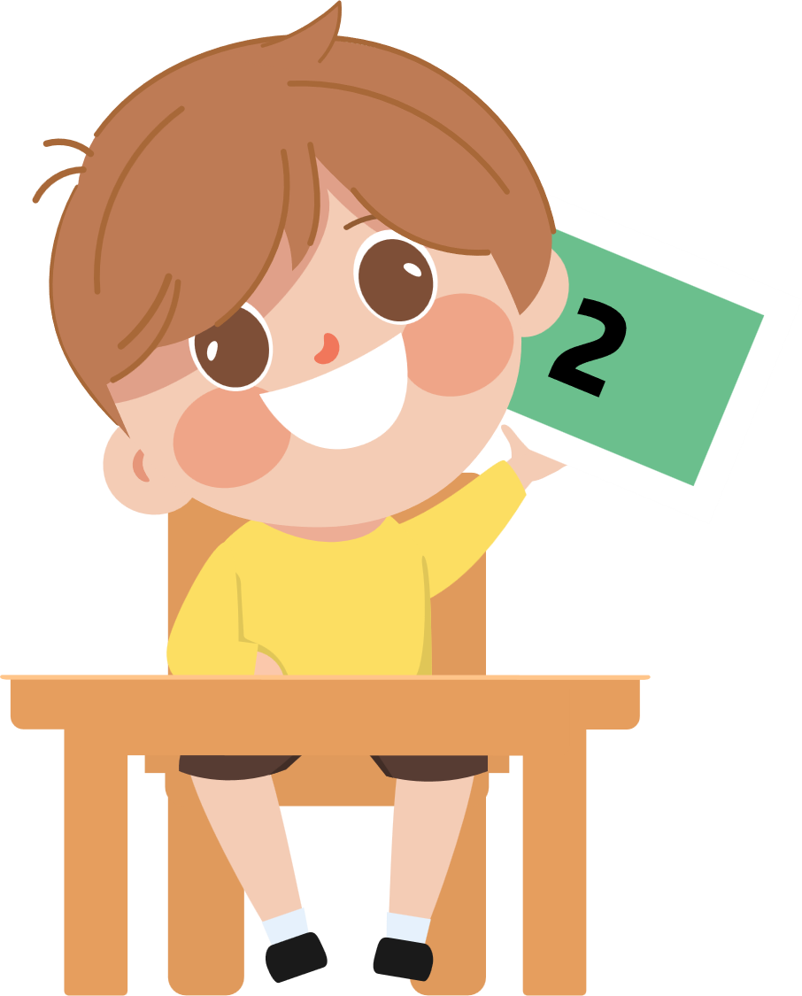

Bắt thăm phiếu đọc hoặc thẻ.
Nêu tên tác giả và đọc 2-3 khổ thơ của phiếu bốc được
Đổi phiếu cho bạn để tiếp tục ôn luyện (nếu còn thời gian).

Slide 5


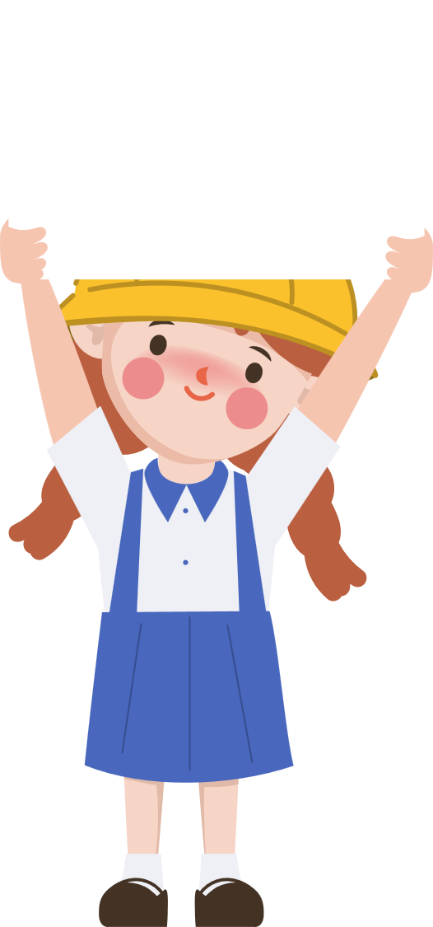

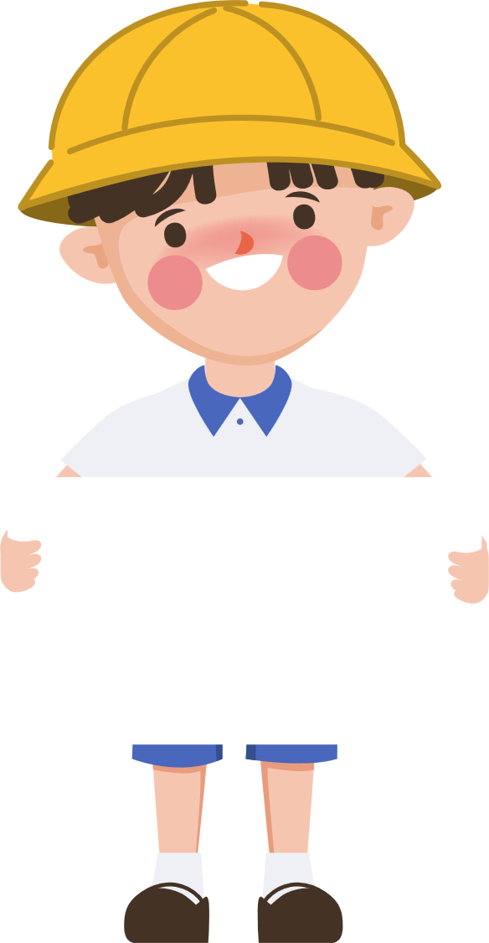
BÀY
TRƯỚC
TRÌNH
LỚP

Slide 6



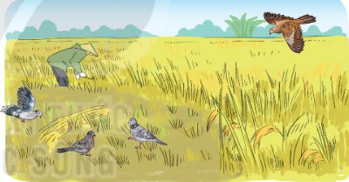
2. Đọc bài dưới đây và thực hiện yêu cầu.
Đàn chim gáy
Bây giờ đang là mùa gặt tháng Mười, hàng đàn chim gáy cắn đuôi nhau, lượn vòng rồi xà xuống ruộng gặt.
Đó là những con chim gáy hiền lành, béo nục. Đôi mắt nâu trầm ngâm ngơ ngác nhìn xa. Cái bụng mịn mượt, cổ quàng chiếc “tạp dề” công nhân đầy hạt cườm lấp lánh biêng biếc. Chàng chim gáy nào giọng gáy càng trong càng dài, mỗi mùa càng được vinh dự đeo thêm vòng cườm đẹp quanh cổ.
Khi ngoài đồng đã đông người gặt thì chim gáy về, bay vần quanh trên các ngọn tre, rồi từng đàn sà xuống những thửa ruộng vừa gặt quang. Con mái xuống trước, cái đuôi lái lượn xòe như múa. Con đực còn nán lại trong bờ tre, cất tiếng gáy thêm một thôi dài. Xong rồi anh chàng mới thủng thỉnh bước ra, ưỡn cái ngực đầy cườm biếc lượn nhẹ theo. Chim gáy nhặt thóc rụng. Chim gáy tha thẩn, cặm cụi sau người đi mót lúa.
Tôi rất thích chim gáy. Con chim gáy phúc hậu và chăm chỉ, con chim gáy mơ màng, con chim gáy no ấm của mùa gặt hái tháng Mười.
(Theo Tô Hoài)

Slide 7
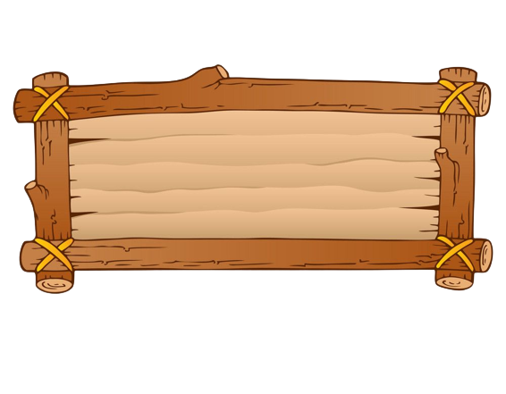
GV sửa đổi/ điền thêm cho phù hợp với tình hình HS lớp mình.
LUYỆN ĐỌC TỪ KHÓ
trầm ngâm
…..
thủng thỉnh
…..

Slide 8


- Thủng thỉnh: chậm rãi, từ từ, tỏ ra không có gì vội vàng.
- Tha thẩn: (đi) thong thả và lặng lẽ từ chỗ này đến chỗ khác.

Slide 9
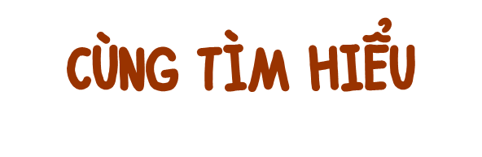

Những đặc điểm của chim gáy: đức tính thì hiền lành, chăm chỉ; thân hình béo nục; đôi mắt màu nâu, trầm ngâm, ngơ ngác; lông mịn mượt; cổ quàng một chiếc “tạp dề” công nhân đầy hạt cườm lấp lánh; đuôi xòe như múa.
a. Khi nào chim gáy bay về cánh đồng làng?

Slide 10
Chim gáy bay về cánh đồng làng khi mùa gặt bắt đầu/ vào mùa gặt.
b. Nêu những đặc điểm của chim gáy?

Slide 11
Em thích đặc điểm chiếc cổ của chim gáy quàng một chiếc “tạp dề” công nhân đầy hạt cườm lấp lánh, vì giống như .......
c. Em thích đặc điểm nào của loài chim gáy? Vì sao?

Slide 12
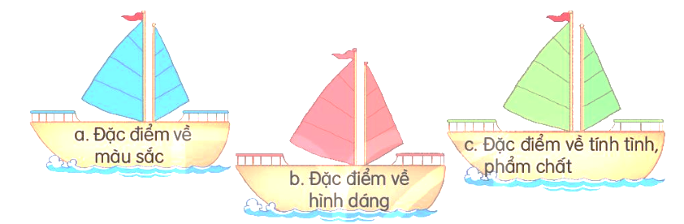



3. Tìm từ ngữ chỉ đặc điểm trong bài Đàn chim gáy theo các nhóm dưới đây:
Thảo luận nhóm 4

Slide 13


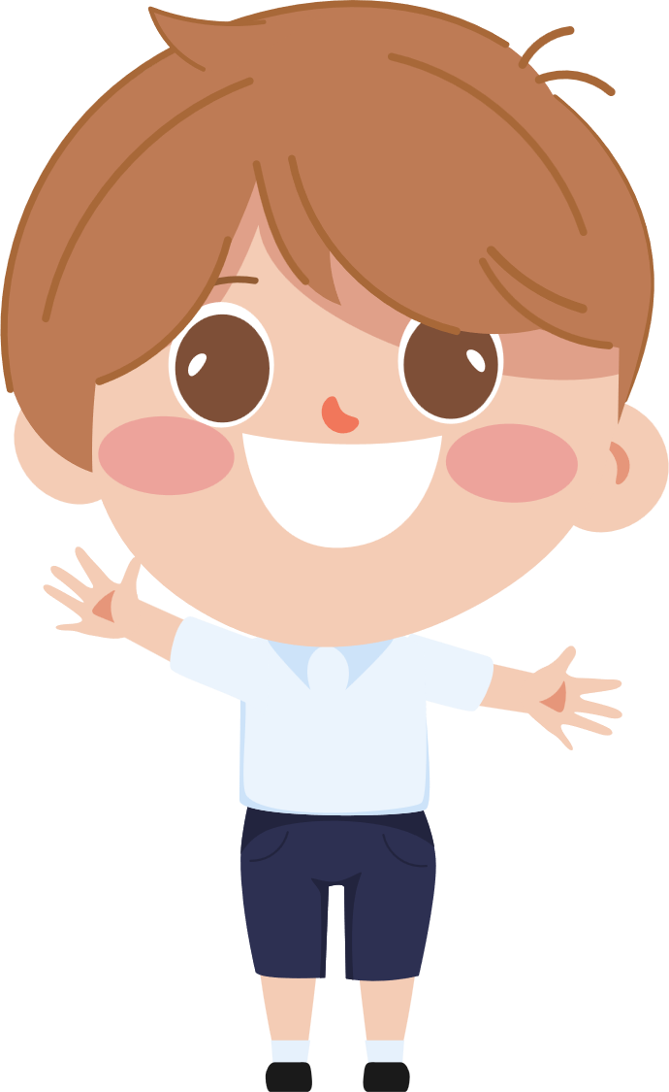


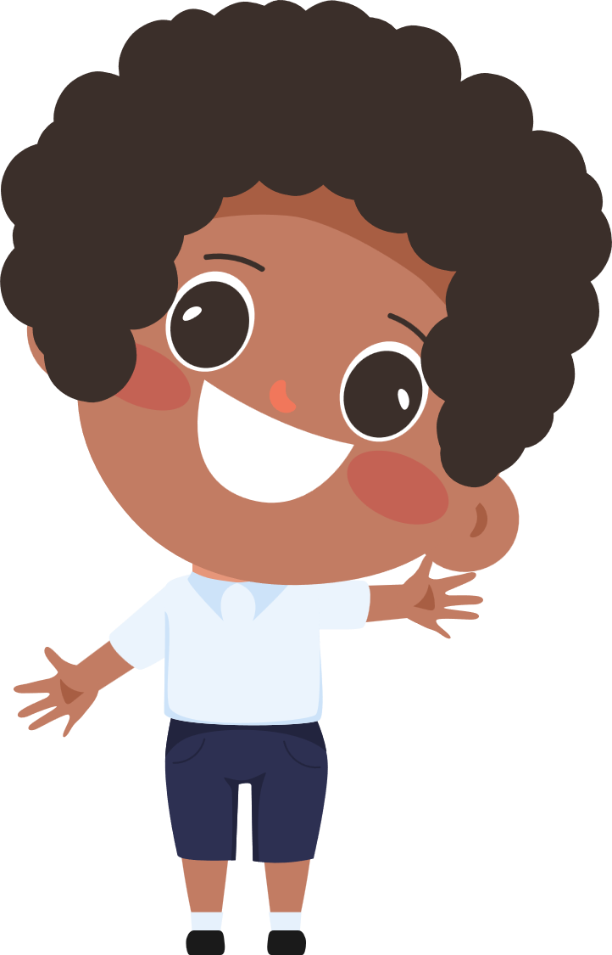
Luật chơi: Chia lớp thành 3 đội cùng nhau thảo luận và Tìm từ ngữ chỉ đặc điểm trong bài Đàn chim gáy.
Thảo luận xong các thành viên nhóm tiếp sức nhau viết đáp án lên bảng.
Đội nào làm đúng và nhanh nhất và đội chiến thắng.

Slide 14
Màu sắc | Hình dáng | Tính tình, phẩm chất
- nâu, biếng biếc, lấp lánh. | - béo nục, dài. | - hiền lành, chăm chỉ, chịu khó.

Slide 15

4. Tìm từ có nghĩa giống với mỗi từ dưới đây:
hiền lành
chăm chỉ
đông đúc

Slide 16

hiền lành
chăm chỉ
đông đúc
phúc hậu
hiền từ
hiền hậu
cần cù
siêng năng
chịu khó
tấp nập
Nhộn nhịp

Slide 17
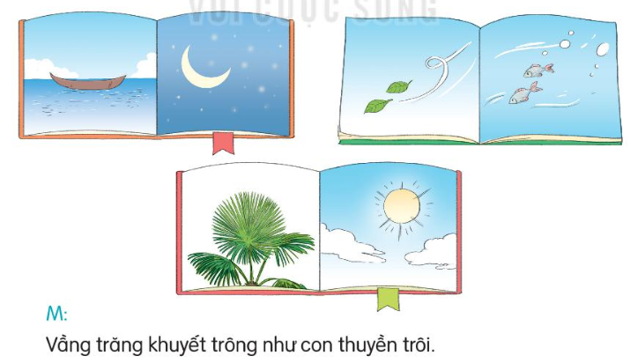
5. Dựa vào tranh dưới đây, đặt câu có hình ảnh so sánh (theo mẫu).
Thảo luận nhóm 4

Slide 18
BÀY
TRƯỚC
TRÌNH
LỚP

Slide 19

Vầng trăng khuyết cong cong nhìn như con thuyền trôi giữa trời.

Slide 20
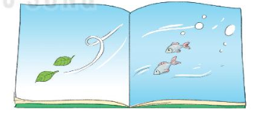
Những chiếc lá bay theo gió tựa như đàn cá đang bơi.

Slide 21

Những chiếc lá cọ xòe ra trông như những tia nắng mặt trời.

Slide 22
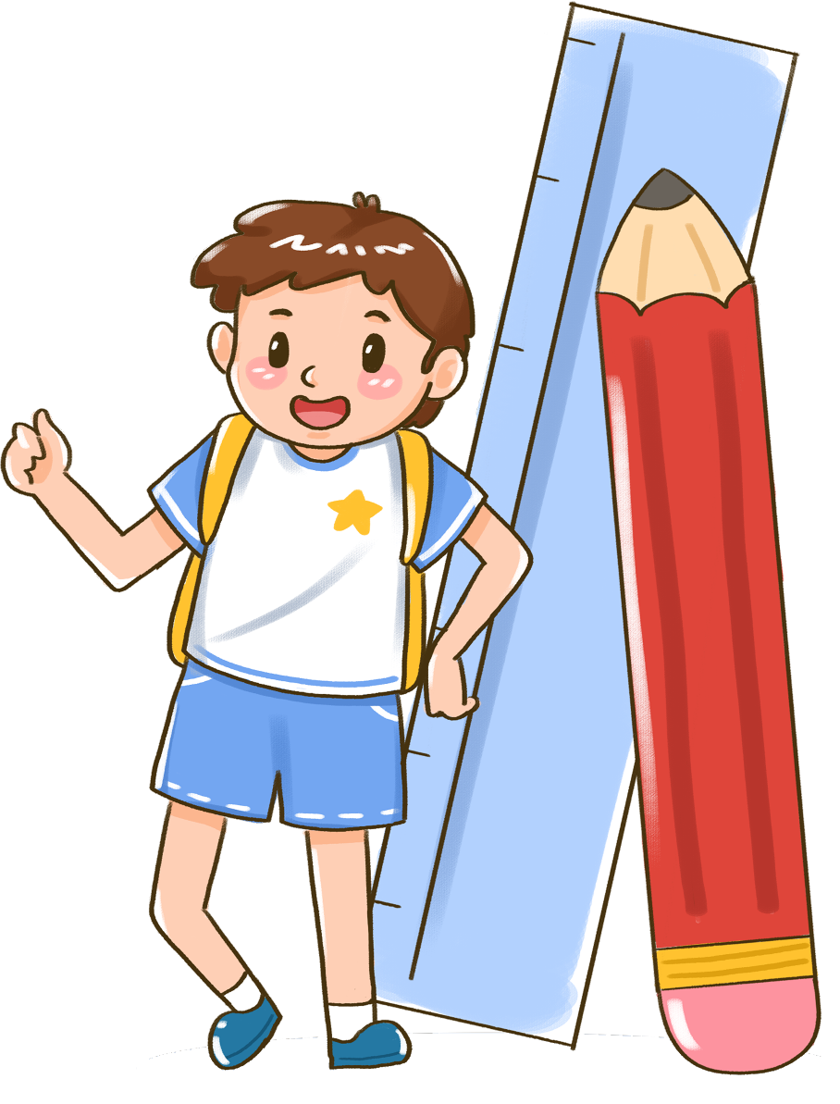
Vận dụng

Slide 23
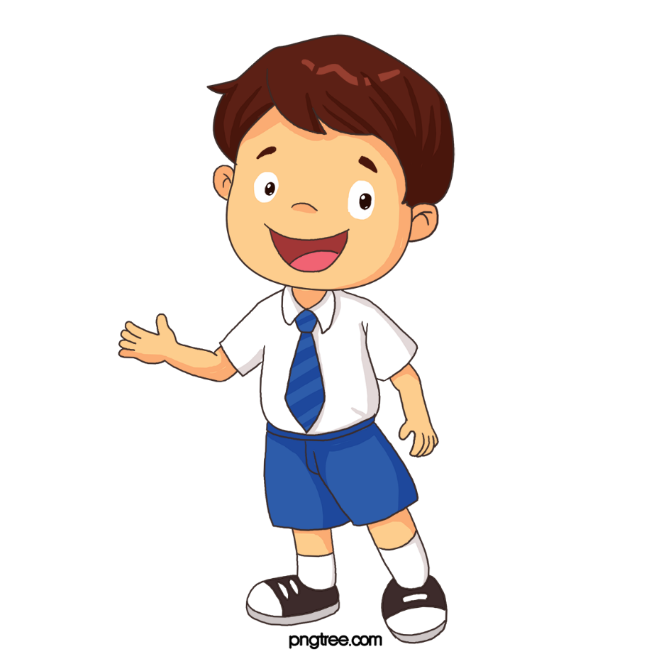
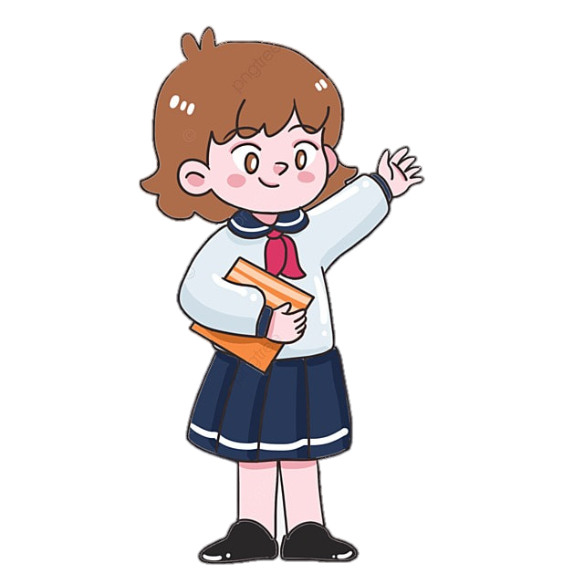
Hãy đặt câu có từ hiền lành?

Slide 24
Hãy đặt câu có sử dụng hình ảnh so sánh?

Slide 25


